Slide 1
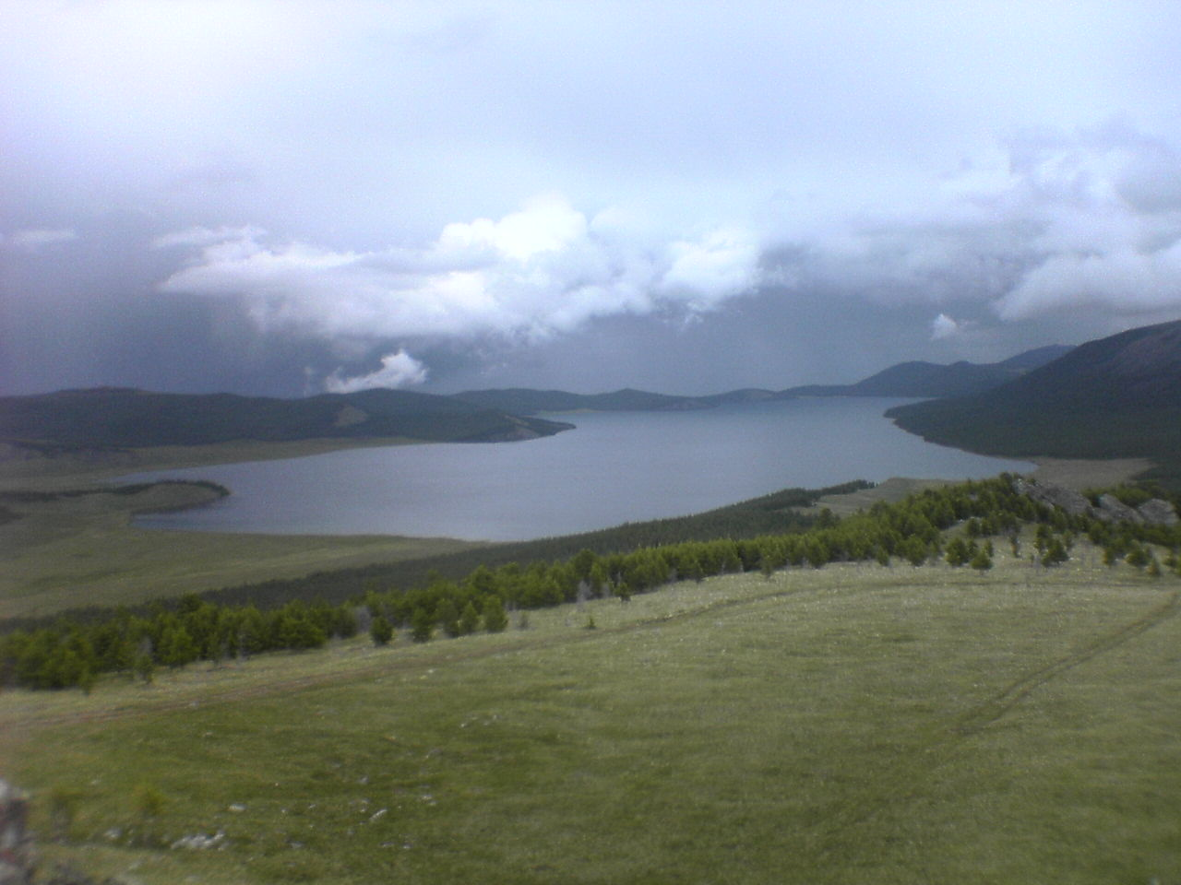
МБОУ Суг-Аксынская СОШ Научно-практическая конференция «Шаг в будущее»
Тема:
Редкие и исчезающие виды животных Сут-Хольского кожууна, занесенные в Красную Книгу.
Выполнила: Ооржак Лера 11 «б» класс
Руководитель: Ондар Ольга
Каадыр-ооловна
Суг-Аксы 2012

Slide 2
Актуальность
Возрастающее антропогенное воздействие на природные ландшафты ведет к существенным изменениям видового состава, численности и ареалов многих видов животных. Сут-Хольский кожуун – является уникальным природным комплексом с его географическим положением разнообразием климатических и ландшафтных условий, с огромным многообразием животных.

Slide 3
Цель моей работы -
определить редких животных на территории нашего кожууна, их признаки, распространение и образ жизни.
На ее реализацию было направлено решение следующих Задач:
1.Изучить научно-практическую литературу по данному вопросу
2.Определить основные пути для сохранения и увеличения численности редких животных кожууна.

Slide 4
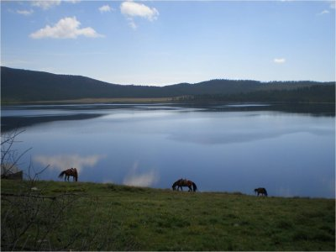
Некоторые редкие виды животных Сут-Хольского кожууна, занесенные в Красную Книгу

Slide 5
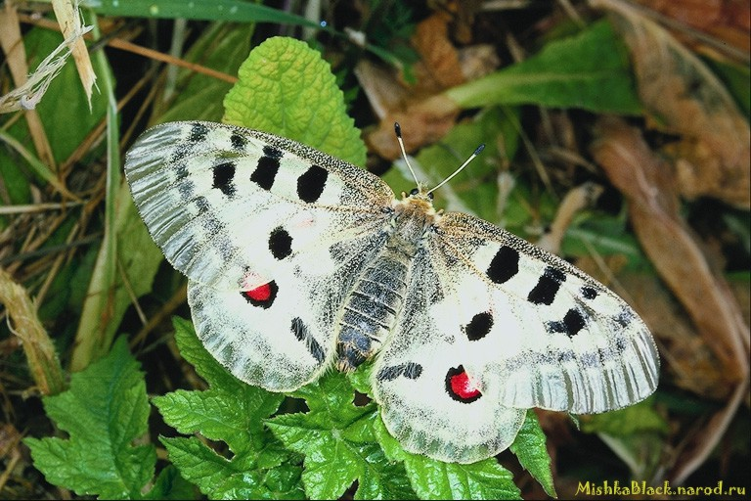
Аполлон
Редкий вид. Распространение. тайга Чечектиг .Населяет остепененные участки склонов и межгорных котловин.

Slide 6
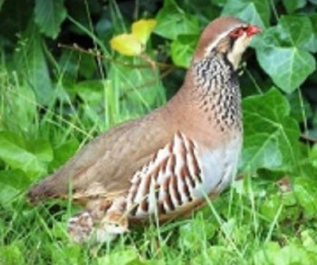
Алтайский улар
Редкий вид, эндемик Алтае-Саянской горной области. Распространение. По Хемчикскому хр., левобережью р. Алаш.
Хемчикскому хребту уларов можно встретить на припойменных террасах.

Slide 7
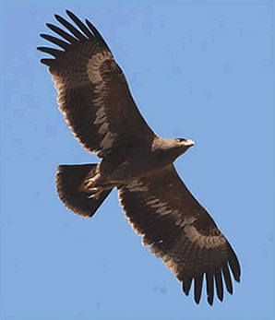
Степной орел
Редкий вид.
Распространение. р. Ак-Суг, р. Хемчик.
Обитание широкие горные остепененные долины и высокогорные плато с характером плоскогорий до высот 2300-2400м., где предпочитает места, населенные пищухами, сусликами и тарбаганами.

Slide 8
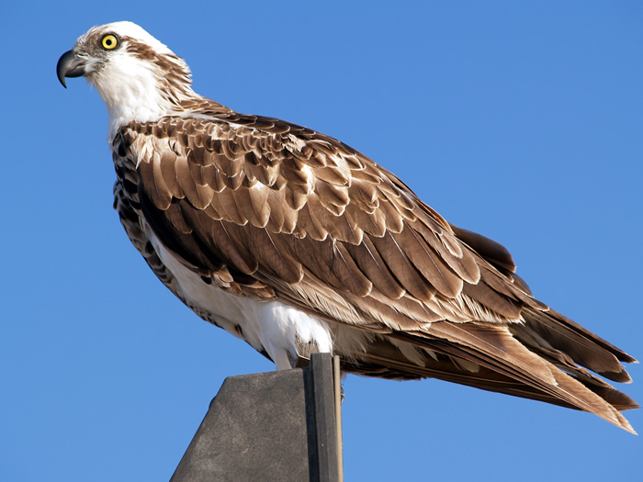
Скопа
Редкий вид. Распространение. р. Хемчик.
Встречается в долинах богатых рыбой рек с широкими плесками и медленным течением. Гнезда устраивает на высокогорных деревьях, обеспечивающих круговой обзор, на расстоянии 10-16 км между парами.

Slide 9
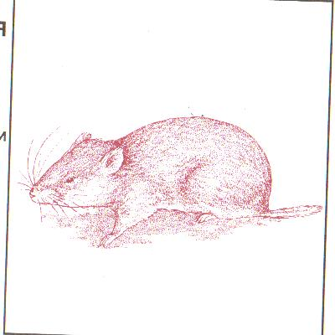
Тувинская серебристая полевка
Редкий подвид, эндемик Тувы.
Распространение. Хемчикская котловина.
Место обитания горные лесостепи , равнинные степи, заселяют зверьки и мощные выходы коренных пород с множеством горизонтальных полостей.

Slide 10
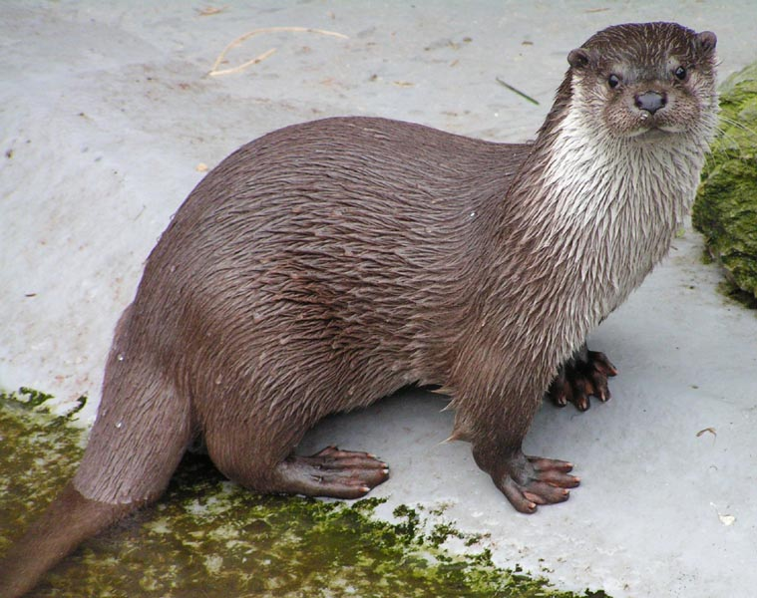
Выдра
Редкий вид
Распространение. р. Хемчик.
Населяет рыбные водоемы в труднодоступных местах, предпочитает таежные речки с крутыми берегами и открытыми в зимний период участками воды. Живет как в естественных убежищах, так и в норах, сооруженных самостоятельно.

Slide 11
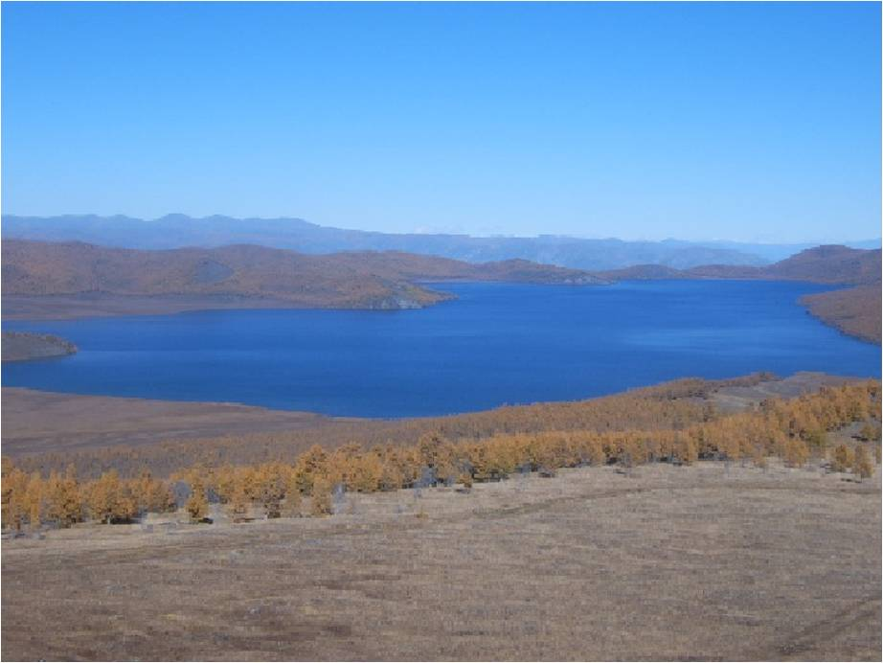
Некоторые сокращающийся в численности виды животных Сут-Хольского кожууна, занесенные в Красную Книгу

Slide 12
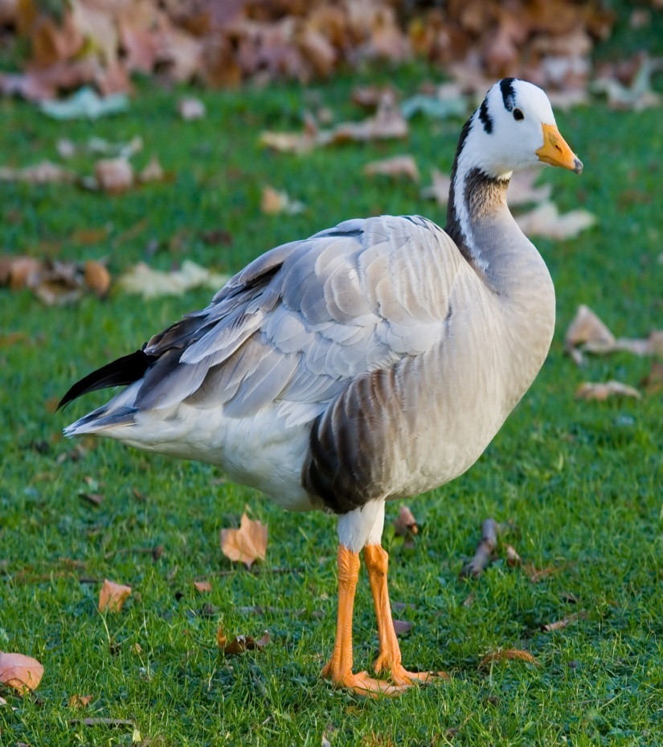
Горный гусь
Сокращающийся в численности вид на северной периферии ареала. Распространение . оз. Сут-Холь. Места обитания горно -степные ландшафты. Гнездится в пойменных лесах на деревьях и на скальных обнажениях поблизости от рек и озер, нередко занимает гнезда хищных птиц – черного коршуна, реже мохноногого кургана.

Slide 13
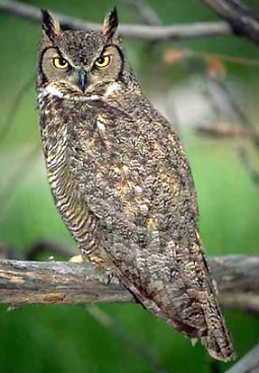
Филин
Сокращающийся вид.
Распространение. Хемчикская котловина.
Предпочитает тайга и густые пойменные леса. Гнездится в открытой местности – в нишах и щелях останцовых скал, каменистых склонов гор и береговых обрывов.

Slide 14
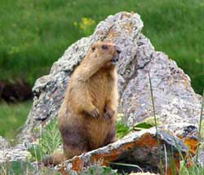
Серый (Алтайский) сурок
Сокращающийся в численности вид.
Распространение. Верховья рек Ак-Суг, Ак-Хем, Усть-Ишкин, Алды-Ишкин.
Поселения сурка располагаются отдельными очагами в долинах рек, котловинах озер, там где имеется слой мелкозема, в котором животные сооружают зимовочные жилища.

Slide 15
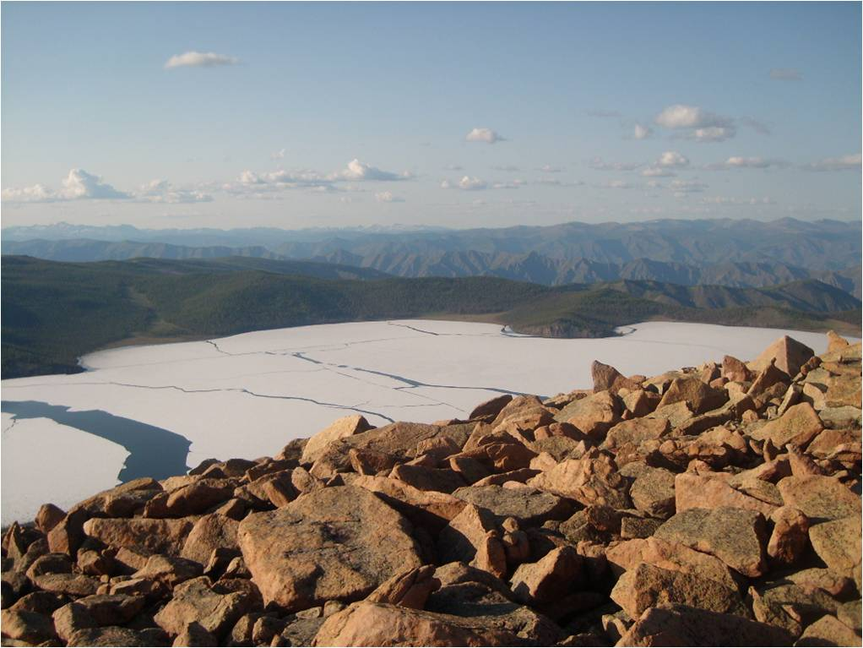
Некоторые исчезающие животные Сут-Хольского кожууна, занесенные в Красную Книгу

Slide 16
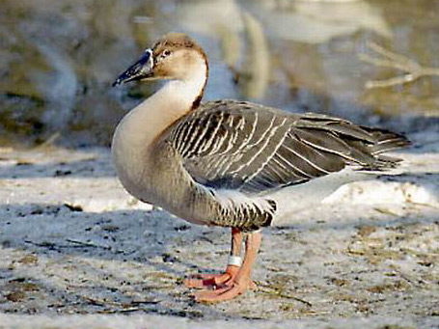
Сухонос
Вид, находящийся под угрозой исчезновения. Распространение. р. Хемчик. Места обитания степные ландшафты по широким речным долинам с прибрежными зарослями тростников, пойменным лесом и выходами скал. С появлением гусят держатся по песчаным речным и озерным косам на ровных илистых топких берегах озер.

Slide 17
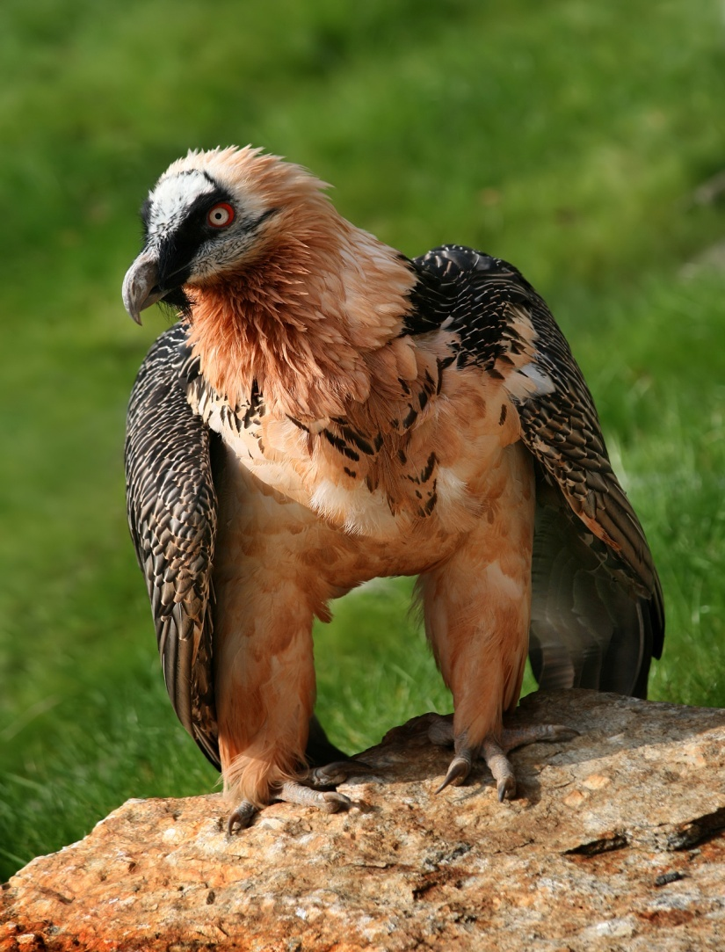
Бородач
Находящийся под угрозой исчезновения вид. Распространение. р. Ак-Суг.
Место обитание высокогорные зап. Районы республики с отметками, нередко превышающими 3000 м, с ярко выраженными альпийскими формами рельефа. Гнезда устраиваются на неприступных скалах, в нишах, ущельях.

Slide 18
В ходе написания работы мной были определены основные пути для сохранения и увеличения численности редких животных нашего кожууна, а именно:
Разработка научно-практических рекомендации по сохранению редких и ценных видов животных кожууна;
Сохранение природных комплексов и поддержание их в естественном состоянии;
Заинтересованность и участие населения в развитии сети особо охраняемых природных территорий кожууна;
Экологическое просвещение и природоохранная пропаганда среди населения

Slide 19
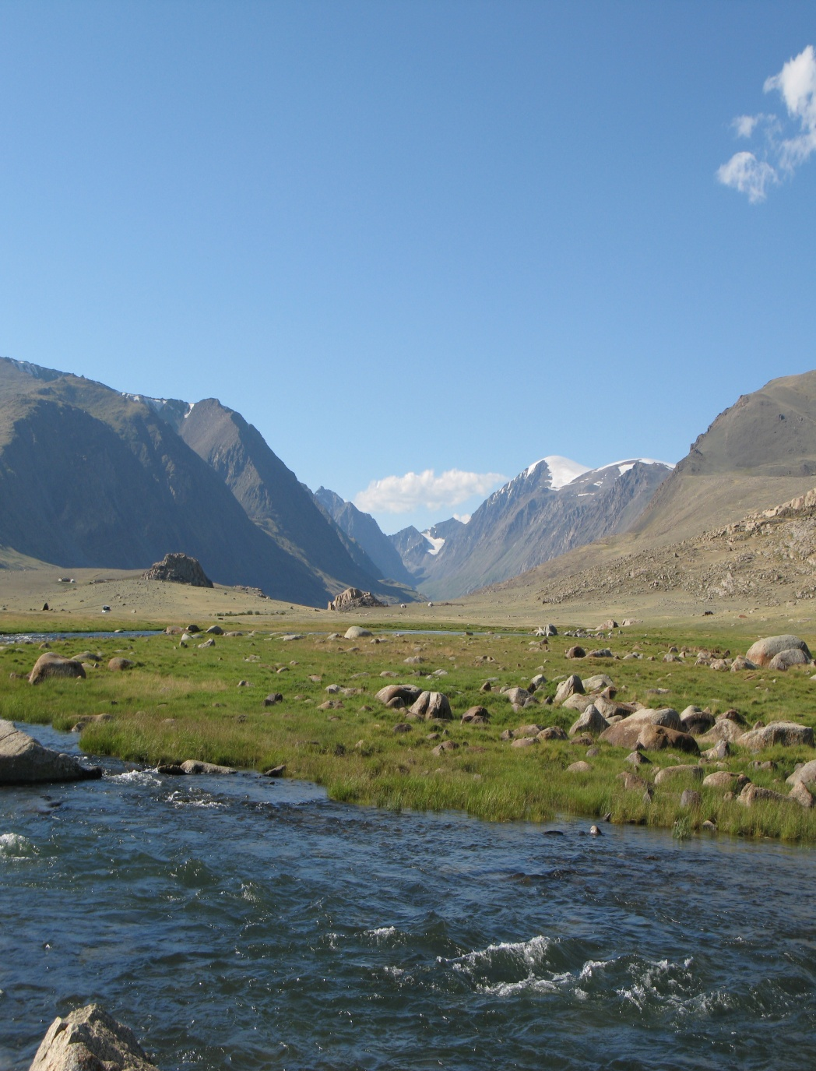
Заключение
В зависимости от состояния все зарегистрированные виды (подвиды) Сут-Хольского кожууна отнесены к 3 категориям: 1 категория (2 вида)-виды, находящиеся под угрозой исчезновения; категория II (3 вида)- виды, численность которых в настоящее время еще высокая, но заметно быстрое ее сокращение; категория III (6 вида) - виды редкие или обитающие на ограниченных территориях.
С каждым годом на нашей планете становится все меньше и меньше диких животных. Поэтому, необходимо приложить все силы, чтобы сохранить обитателей нашей фауны, а для этого необходимо глубокое понимание законов природы

Slide 20
Спасибо за внимание!

